Slide 1
쇼핑몰 제작
1.0
2021.05.12
박종진

Slide 2
History
2
Version. | Date. | Content. | Page. | Owner.
v1.0 | 2021/05/09 | 작성 | * | 박종진

Slide 3
서비스 개요
4
구분 | 내용
기획배경 | AWS RDS 사용하기 Django 프레임워크 사용하기
기획목적 | 다른 쇼핑몰과 다른 기능을 추가 반응형 웹사이트 (반응형이란 : 모바일, PC, 테블릿 화면 크기에 따라 반응) 배움과 기능 향상 및 쇼핑몰 운영
기능요약 | 결제품목 구현 PDF 주문서 생성 로그인 기능 CSV파일 자동생성 주문 목록 주문 화면
기타사항 | 쇼핑몰을 이용하여 여러 기능을 배우며 쇼핑물 제작 제작부터 판매까지 가능

Slide 4
User flow
5
AWS RDS
아마존의 데이터베이스로 데이터를 저장하는 플랫품이다.
DRF (Django Rest Framework)
DRF는 django 기반의 Rest API 프레임워크이며, 입문자에게
가장 친절한 파이썬과 장고를 기반으로 만든 프레임워크라
아주 간단하게 백엔드 API를 개발해볼 수 있다.
Python
초보자부터 전문가까지 사용자층을 보유하고 있으며,
문서도 정리가 잘되어있으면서, 유니코드 문자열을
지원해서 다양한 언어의 문자 처리에도 능한 언어

Slide 5
HelloApi
문제 확인
6

Slide 6
Flutter 개발 환경 세팅

Slide 7
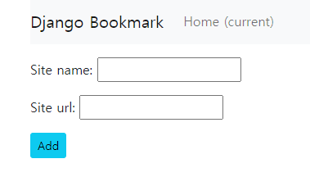
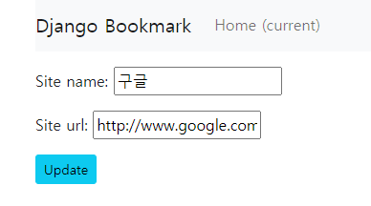
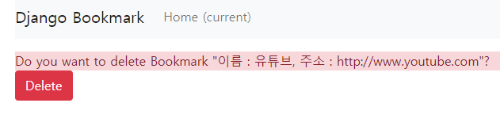
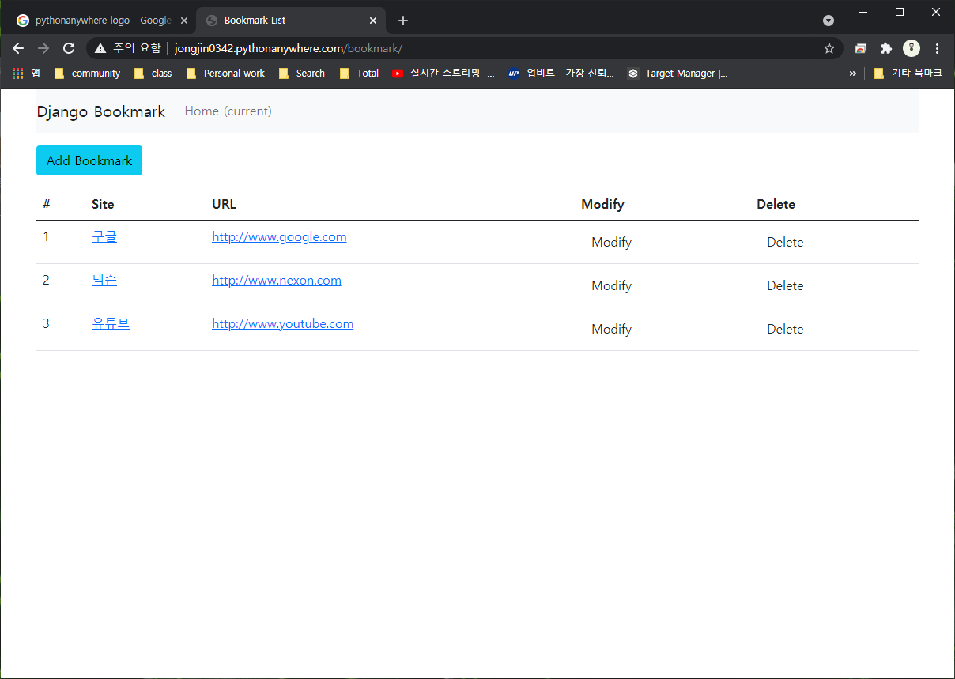
앱 실행
문제 가져오기
추가
수정
삭제
북마크 탭

